Slide 1
25 Jahre Öffnung des Eisernen Vorhangs
Materialien zur Politischen Bildung von Kindern und Jugendlichen
www.demokratiewebstatt.at

Slide 2
Mehr Information auf: www.demokratiewebstatt.at

Slide 3
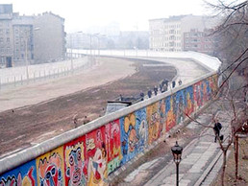
25 Jahre Öffnung des Eisernen Vorhangs
40 Jahre lang verlief eine Grenze quer durch unseren Kontinent.
Der Eiserne Vorhang teilte Europa in zwei Blöcke:
West gegen Ost
Kapitalismus gegen Kommunismus
USA gegen Sowjetunion
Die beiden Blöcke standen sich feindlich gegenüber. Mehrmals konnte ein Krieg in Europa nur knapp verhindert werden.
Heute ist diese Kluft überwunden:
Am 9. November 2014 jährt sich zum 25. Mal der Fall der Berliner Mauer. Dieser war ein entscheidender Schritt zur Öffnung des Eisernen Vorhangs.
Ein Abschnitt der Berliner Mauer © Noir GFDL oder C-BY-SA-3.0

Slide 4
Der Kalte Krieg

Slide 5
Die Anfänge des Kalten Kriegs nach dem Zweiten Weltkrieg
Gegen Ende des Zweiten Weltkriegs war von einem Konflikt zwischen Ost und West noch nichts zu spüren. Der gemeinsame Kampf gegen das nationalsozialistische Deutschland einte die Alliierten.
Nach 1945 verschlechterte sich das Klima zwischen den beiden Supermächten USA und Sowjetunion.
Der britische Premierminister Winston Churchill verkündete im März 1946 in einer berühmt gewordenen Rede: „Von Stettin an der Ostsee bis Triest an der Adria ist ein eiserner Vorhang über den Kontinent heruntergegangen“.

Slide 6
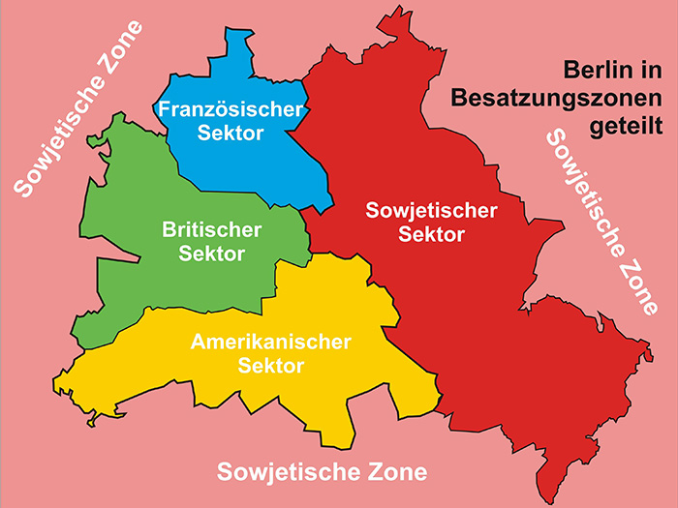
Wie kam es dazu?
Spannungen zwischen den Besatzungsmächten
Nach dem Zweiten Weltkrieg vereinbarten die Alliierten die Aufteilung Deutschlands in vier Besatzungszonen.
Auch die deutsche Hauptstadt Berlin wurde geteilt und sollte gemeinsam verwaltet werden.
Gegensätzliche Einstellungen führten zu starken Spannungen.
Zwischen der Ost-Zone (Sowjetunion) und den drei West-Zonen (USA, GB, F) entwickelte sich ein Kalter Krieg, ein Kampf zweier Machtblöcke, geprägt durch gegenseitiges Misstrauen und Wettrüsten.
Aufteilung der Stadt Berlin in vier Besatzungszonen
nach 1945 © Parlamentsdirektion / Kinderbüro der Universität Wien / Franz Stürmer

Slide 7
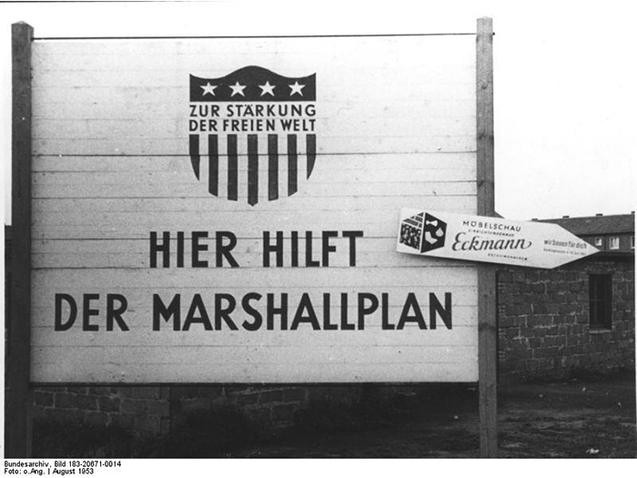
Der „Marshall-Plan“: Wiederaufbauhilfe der USA für Europa
Europa lag nach dem Zweiten Weltkrieg in Schutt und Asche.
Der damalige US-Außenminister George Marshall entwickelte einen Plan zur Unterstützung des Wiederaufbaus in Europa.
Überzeugung der USA: Nur ein wirtschaftlich starkes Europa könne auch ein politisch stabiles Europa werden.
Die USA hatten die Sorge, dass sich viele Menschen in Europa dem Kommunismus zuwenden könnten und so der Einflussbereich der Sowjetunion wachsen würde.
Werbeplakate sollten die Wirtschafshilfe der USA im Bewusstsein der Bevölkerung verankern. © Bundesarchiv Bild 183-20671-0014 / CC-BY-SA

Slide 8
Der „Marshall-Plan“: Wiederaufbauhilfe der USA für Europa
Die Spannungen nehmen zu
Länder, die am Marshall-Plan teilnahmen, erhielten Geld, Lebensmittel, Medikamente, Heizstoffe oder Maschinen für den wirtschaftlichen Wiederaufbau.
Dafür mussten sie sich zur gegenseitigen Unterstützung und Verständigung verpflichten.
Die USA boten ihre Wiederaufbauhilfe auch der Sowjetunion und den von ihr kontrollierten Ländern an. Diese lehnten jedoch ab.
In der Folge nahmen die Spannungen zwischen der Sowjetunion und den USA zu. Europa spaltete sich in zwei Lager, der Kalte Krieg hatte begonnen.

Slide 9
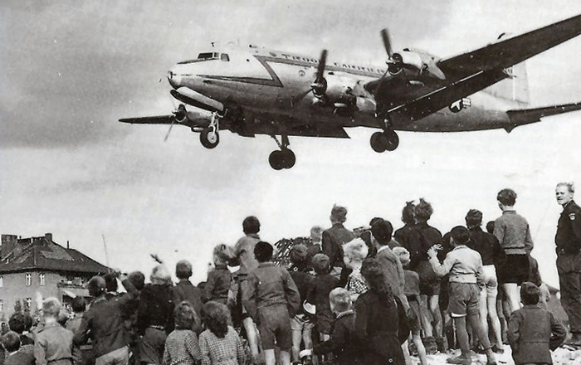
Berlin-Blockade und Versorgung durch „Rosinenbomber“
Hilfe aus der Luft
1948: Einführung der Deutschen Mark (DM) als Zahlungsmittel an Stelle der Reichsmark in den von den westlichen Alliierten besetzten Teilen Deutschlands
Blockade Westberlins durch die Sowjetunion, d.h. alle Straßen- und Eisenbahnverbindungen wurden gesperrt. Berlin war eingeschlossen.
Rosinenbomber: Flugzeuge der USA und der Westalliierten versorgten fast ein Jahr lang den Westen Berlins mit allem Lebensnotwendigem.
Erstmals drohte die Situation in einen militärischen Konflikt umzuschlagen.
Landung eines Rosinenbombers auf dem Flughafen Tempelhof © USAF / CC0

Slide 10
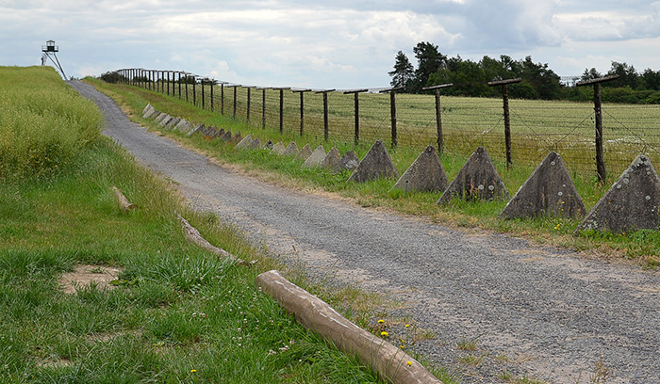
Der Eiserne Vorhang trennt Europa
Nach der Machtergreifung der kommunistischen Parteien in den Staaten Osteuropas flüchteten immer mehr Menschen in den Westen.
Um diese Fluchtbewegungen zu verhindern, begannen die kommunistischen Staaten ihre Grenzen mit Absperrungen zu befestigen. Es entstanden schwer bewachte Grenzen mit Stacheldraht, Wachtürmen und Minenfeldern, die Europa wie ein „Eiserner Vorhang“
in Ost und West teilten.
Eine Absperrungsanlage durchzieht wie ein Eiserner Vorhang Europa – hier eine Aufnahme bei Zaisa in der ehemaligen Tschechoslowakei © Marcin Szala CC-BY-SA-3.0.

Slide 11
Zwei deutsche Staaten – eine trennende Mauer

Slide 12
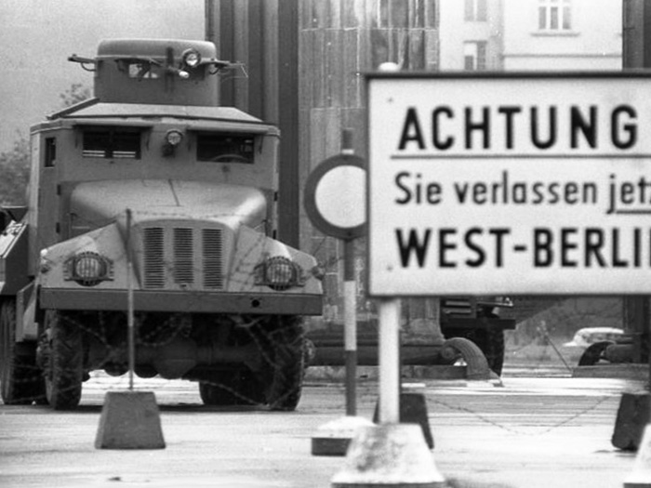
Zwei deutsche Staaten entstehen
1949 entstanden im besetzten Deutschland zwei Staaten:
Die drei West-Zonen gründeten die Bundesrepublik Deutschland (BRD) mit der Hauptstadt Bonn.
Die sowjetisch besetzte Ost-Zone errichtete die Deutsche Demokratische Republik (DDR), die diktatorisch geführt wurde. Ost-Berlin wurde die Hauptstadt der DDR.
Zu Beginn der Teilung Deutschlands konnten die Menschen die Grenze zwischen der DDR und der BRD ungehindert überqueren. Manche BerlinerInnen wohnten im Ost-Teil der Stadt und arbeiteten im West-Teil oder umgekehrt.
Wasserwerfer am Brandenburger Tor vor dem Mauerbau © Bundesarchiv Bild 173-1282 Helmut J. Wolf CC-BY-SA

Slide 13
Der eiserne Vorhang entsteht …
Die beiden Staaten entwickelten sich sehr unterschiedlich:
In der BRD gab es einen wirtschaftlichen Aufschwung. Den Menschen ging es gut. Die DDR hingegen kämpfte mit wirtschaftlichen Problemen.
Viele Menschen verließen die DDR, um für immer im Westen zu bleiben. Dadurch fehlten vermehrt Arbeitskräfte in der DDR.
Aus diesem Grund ließ die oberste Staatsführung der DDR entlang der Grenze Sperranlagen errichten – den Eisernen Vorhang. Wer die Grenze überqueren wollte, riskierte sein Leben.

Slide 14
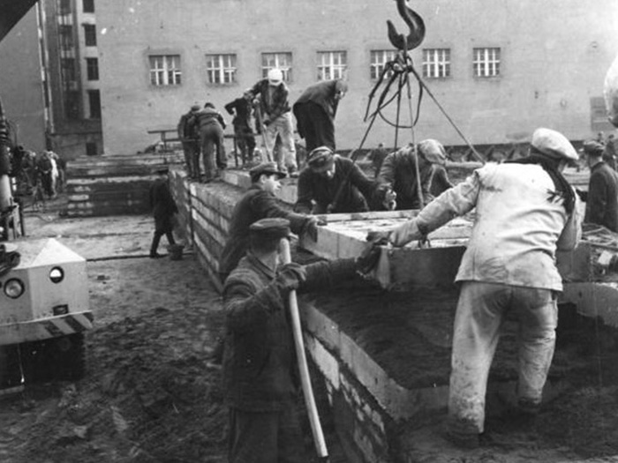
Der Bau der Berliner Mauer I
.
Eine Mauer über Nacht …
In der Nacht von 12. auf 13. August 1961
riegelten Grenzpolizisten der DDR Straßen und Geleise in die Westzonen Berlins ab.
Sie unterbrachen Verkehrsverbindungen und zogen quer durch die Stadt Stacheldraht.
Es entstand eine drei Meter hohe Mauer quer durch und rund um West-Berlin.
Bauarbeiten zur Errichtung der Berliner Mauer 1961 © Bundesarchiv Bild 183-88574-0004 Stöhr / CC-BY-SA

Slide 15
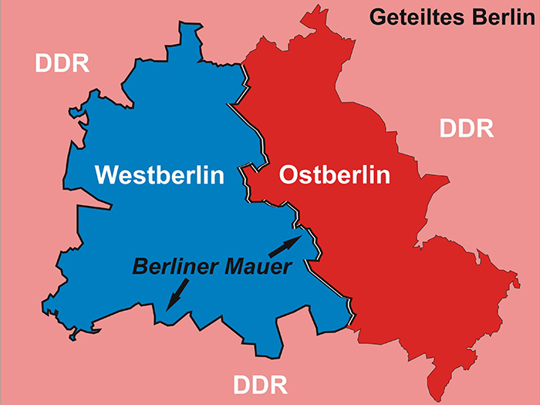
Der Bau der Berliner Mauer II
.
Eine Mauer über Nacht …
Mit dem Bau der Berliner Mauer wurde das letzte „Schlupfloch“ zwischen dem Ost- und dem Westteil der Stadt geschlossen. Der Osten Berlins war vom Westen völlig abgeriegelt. Dennoch versuchten viele Menschen in den Westen zu fliehen. Von 1961 bis 1989 starben 136 Menschen an der Berliner Mauer.
Die Mauer teilt Berlin endgültig in West- und Ostberlin © Parlamentsdirektion / Kinderbüro der Universität Wien / Franz Stürmer

Slide 16
Leben hinter dem Eisernen Vorhang am Beispiel der DDR

Slide 17
Sowjetunion als Vorbild I
40 Jahre lang trennten bewachte Grenzen und Mauern Europa.
Das Leben in den Ostblockstaaten unterschied sich in vielerlei Hinsicht vom Alltag der Menschen im Westen. Das Leben eigenständig und frei zu führen, war im Osten kaum möglich.
In der DDR gab es eine zentral gelenkte Staatswirtschaft mit Fünfjahresplänen.
Grundversorgung zu festen Preisen war garantiert.
Nachfrage und Angebot klafften oft weit auseinander.
Schlangestehen vor Geschäften gehörte zum Alltag der DDR-BürgerInnen.

Slide 18
Sowjetunion als Vorbild II
Überwachung, Recht und Pflicht auf Arbeit
Die Staatspartei SED wachte über die Menschen in der DDR: von der Betreuung der Kleinkinder über die Ausbildung, die Freizeitgestaltung bis hin zur Arbeitsplatz- und zur Wohnungswahl.
Jede/r hatte per Gesetz ein Recht auf Arbeit. Wer mit der Schule fertig war, konnte sicher sein, eine Ausbildungsstelle bzw. einen Arbeitsplatz zu finden.
Gleichzeitig bestand die Pflicht zur Arbeit. Wer nicht arbeitete, musste mit einer Geldstrafe rechnen, im schlimmsten Fall mit Gefängnisstrafe.
Frauen waren ebenso berufstätig wie Männer.

Slide 19
Sowjetunion als Vorbild III
Kinderbetreuung und Ausbildung
Kleinkinder kamen nach dem ersten Lebensjahr in die Kinderkrippe. Jedem Kind stand ein Platz in der Ganztagsbetreuung zu.
Mit drei Jahren wechselten die Kinder von der Krippe in den Kindergarten, mit sechs Jahren kamen sie in die Schule. Ziel war, allen Kindern die gleiche Ausbildung zu ermöglichen.
Studienplätze waren begrenzt.
Das Gesetz verpflichtete alle Schulkinder auch zur Mitgliedschaft in einer Jugendorganisation (FDJ = die Freie Deutsche Jugend = der einzige staatlich anerkannte Jugendverband).

Slide 20
Sowjetunion als Vorbild IV
Einfluss der Staatspartei SED auf das Leben des/der Einzelnen
Die Partei beeinflusste fast jeden Bereich des Lebens der Menschen in der DDR. Vieles war verboten. Die Menschen wurden kontrolliert und überwacht.
Der Geheimdienst der Staatssicherheit („Stasi“) überwachte viele Menschen. Telefone wurden abgehört, Briefe geöffnet und zensiert. Wer sich gegen die Partei stellte, wurde verfolgt und eingesperrt.
Viele Dinge aus dem Westen – Filme, Radiosendungen, Musik oder auch Mode, wie etwa Jeans – waren verboten oder verpönt.

Slide 21
Österreichs Rolle im geteilten Europa

Slide 22
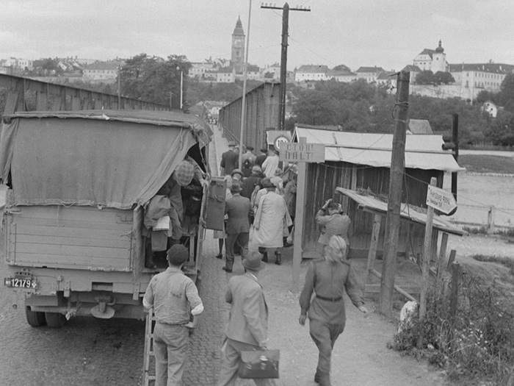
Österreich als neutraler Staat I
Das Bekenntnis zur immerwährenden Neutralität
Österreich und Wien wurden von den Siegermächten des Zweiten Weltkriegs im Jahr 1945 ebenfalls in vier Besatzungs- zonen geteilt.
Auch in Österreich bestand die Gefahr einer Teilung des Landes. Erst als sich Österreich zu „immerwährender Neutralität“ bekannte, stimmten die sowjetischen Besatzer 1955 der Unterzeichnung des Staatsvertrags zu.
Österreich erhielt seine volle staatliche Unabhängigkeit.
Zonengrenze an der Enns: Sowjetische Besatzer kontrollieren Menschen, die in die US-amerikanische Zone möchten. © ÖNB / August Makart

Slide 23
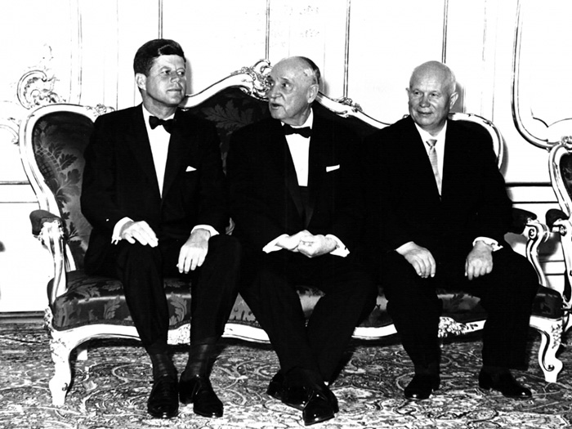
Österreich als neutraler Staat II
Ein Land der Verständigung zwischen Ost und West
Das neutrale Österreich sah sich als Brückenbauer zwischen Ost und West: Internationale Organisationen errichteten ihren Sitz in Wien, einem Verhandlungsort auf neutralem Boden.
In einer besonders dramatischen Phase des Kalten Kriegs trafen sich im Juni 1961 in Wien die damaligen Staatschefs der USA und der Sowjetunion, John F. Kennedy und Nikita Chruschtschow.
Der österreichische Bundespräsident Adolf Schärf (Mitte) empfängt 1961 John F. Kennedy (li.) und Nikita Chruschtschow (re.) in Wien im Schloss Schönbrunn. © ÖNB / Gustav Schikola

Slide 24
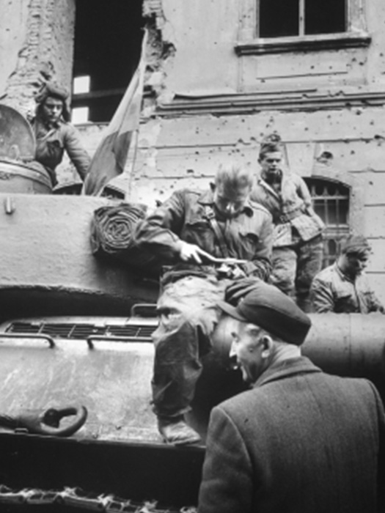
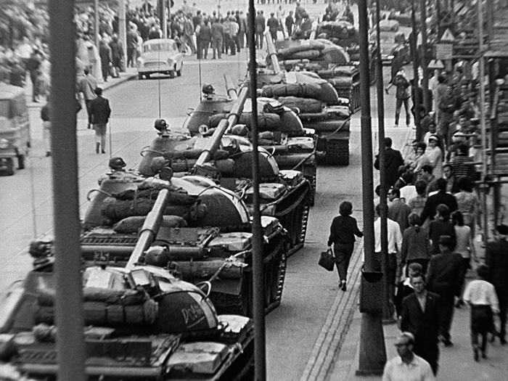
Der Kalte Krieg an Österreichs Grenzen I
Ungarnkrise und Prager Frühling
Auch Österreich war vom Kalten Krieg betroffen:
bei der Ungarnkrise 1956 und beim Einmarsch von Truppen des Warschauer Pakts in die Tschechoslowakei im August 1968
(„Prager Frühling“).
In beiden Fällen war das
österreichische Bundesheer
in Alarmbereitschaft, um die Grenzen
vor einem möglichen sowjetischen
Einmarsch zu schützen.
Oben: Ungarische Aufständische 1956 in Budapest auf einem russischen Panzer. © ÖNB / Lessing
Unten: Sowjetische Panzer in den Straßen Prags im August 1968 © ÖNB / Franz Goess

Slide 25
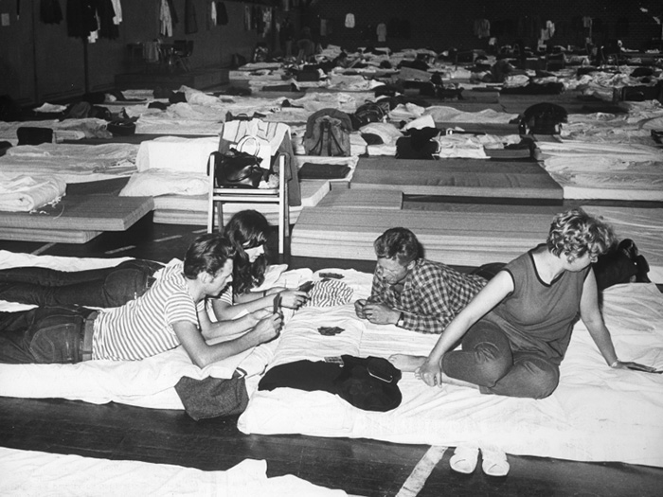
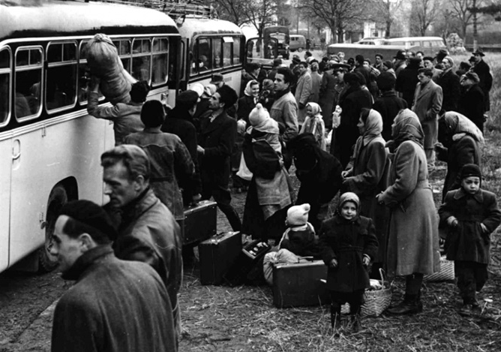
Der Kalte Krieg an Österreichs Grenzen II
Ungarnkrise und Prager Frühling
Weit über hunderttausend Flüchtlinge kamen 1956 und 1968 nach Österreich und stießen hier auf große Hilfsbereitschaft und Unterstützung der Bevölkerung.
Die Wiener Stadthalle als Lager 1968 für Flüchtlinge aus der Tschechoslowakei Ankunft ungarischer Flüchtlinge 1956 im Lager Traiskirchen in NÖ © ÖNB © ÖNB / Albert Hilscher

Slide 26
Übung: Überlege!
Flüchtlingsströme 1956 bzw. 1968 – wie war das damals und wie ist das heute?
Weit über hunderttausend Flüchtlinge kamen 1956 und 1968 im Zuge des Ungarnaufstands und des Prager Frühlings nach Österreich und stießen hier auf große Hilfsbereitschaft und Unterstützung der Bevölkerung. Viele blieben in Österreich, die Mehrzahl wanderte weiter in andere Staaten.
Warum glaubst du, war die Hilfsbereitschaft damals so groß? Ist das heute anders?

Slide 27
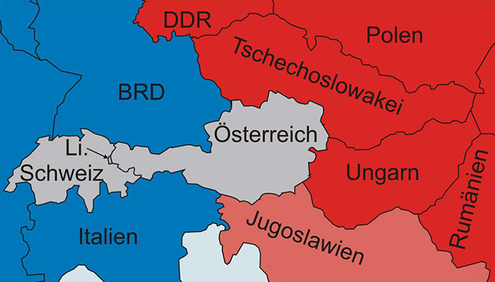
Der Kalte Krieg an Österreichs Grenzen III
Die „tote Grenze“
Auch an den Grenzen zu Österreich hatten die kommunistischen Nachbarländer Sperranlagen errichtet. Die Tschechoslowakische Sozialistische Republik (ČSSR) und die Volksrepublik Ungarn begannen Ende der 1940er-Jahre mit der Errichtung des Eisernen Vorhangs.
Weitgehende Reisefreiheit gewährte nur das kommunistische Jugoslawien, das sich zu den blockfreien Staaten zählte und nicht unter sowjetischem Einfluss stand.
Der Eiserne Vorhang verlief entlang der Grenze zwischen der Tschechoslowakei und OÖ bzw. NÖ sowie zwischen Ungarn und dem Burgenland. © Parlamentsdirektion / Kinderbüro der Universität Wien / Franz Stürmer

Slide 28
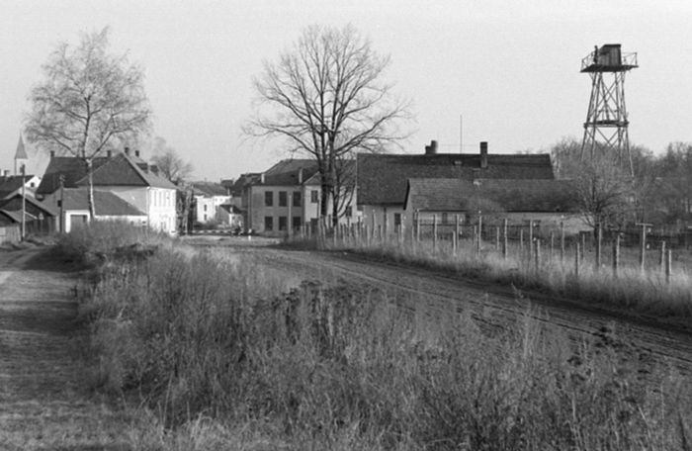
Der Kalte Krieg an Österreichs Grenzen IV
Stacheldraht, Minen und Wachtürme
Der Eiserne Vorhang entlang der österreichischen Grenze bestand aus Stacheldrahtsperren, Minen und elektrisch geladenen Zäunen.
Tausende Soldaten waren entlang des Eisernen Vorhangs stationiert, um die Grenze von Wachtürmen aus zu beobachten oder mit Hunden zu kontrollieren. Ein Sandstreifen von mehreren Metern diente zur Nachverfolgung von Spuren.
Eine kilometerbreite Zone entlang der Grenze wurde zum Sperrgebiet erklärt. Menschen, die dort lebten, mussten ins Landesinnere ziehen. Das Grenzgebiet war zu einer „toten Grenze“ geworden.
Der Eiserne Vorhang verlief quer die Stadt Gmünd im Waldviertel / NÖ. Foto aus dem Jahr 1953 © ÖNB

Slide 29
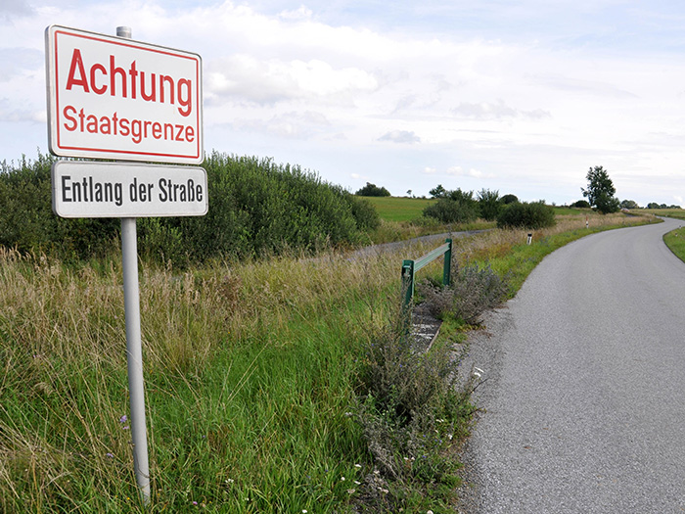
Der Kalte Krieg an Österreichs Grenzen V
Stacheldraht, Minen und Wachtürme
Der Eiserne Vorhang hatte auch Auswirkungen auf das Leben der ÖsterreicherInnen in den Grenzgebieten zur Tschechoslowakei und zu Ungarn: Sie brauchten ein Visum, um in das Dorf auf der anderen Seite des Stacheldrahts zu fahren. Ein Visum bekam man aber nur in den Botschaften der jeweiligen Staaten in Wien. Junge Menschen aus diesen Grenzgebieten wanderten ab, da passende Arbeitsmöglichkeiten fehlten – denn große oder neue Wirtschafsbetriebe siedelten sich in den Grenzregionen „ohne Hinterland“ nicht an.
„Achtung Staatsgrenze! Entlang der Straße“ – oft erst wesentlich weiter dahinter waren Stacheldrahtzaun und Minenfelder erkennbar. Foto aufgenommen im Waldviertel an der Grenze zur Tschechoslowakei © Parlamentsdirektion / Kinderbüro der Universität Wien /Franz Stürmer

Slide 30
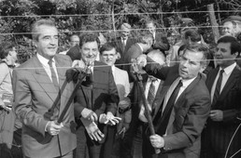
Der Eiserne Vorhang an Österreichs Grenzen öffnet sich I
Öffnung der ungarischen Grenze
Ab Januar 1988 erhielten alle ungarischen StaatsbürgerInnen das Recht, einen weltweit gültigen Pass zu beantragen und in den Westen zu reisen.
Ab 2. Mai 1989 begann Ungarn, Grenzsperren und Stacheldrähte zu entfernen. Die damaligen Außenminister Österreichs und Ungarns, Alois Mock und Gyula Horn, trafen sich am 27. Juni 1989
an der burgenländisch-ungarischen Grenze,
um den Drahtzaun gemeinsam symbolisch zu durchschneiden.
Alois Mock und Gyula Horn beim Durchschneiden des Eisernen Vorhangs am 27. Juni 1989 © Robert Jäger / APA / picturedesk.com

Slide 31
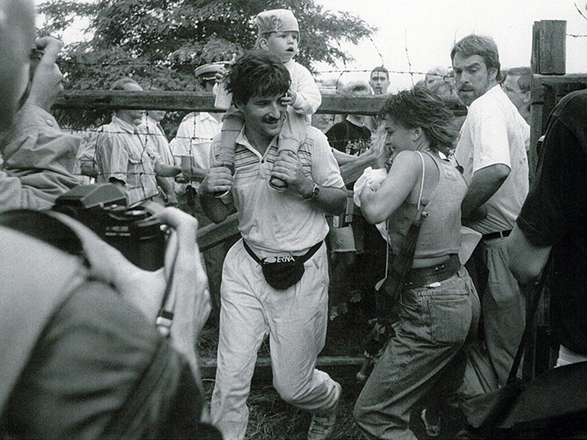
Der Eiserne Vorhang an Österreichs Grenzen öffnet sich II
Ein Picknick als Fluchtgelegenheit
Am 19. August 1989 fand nahe der ungarischen Grenzstadt Sopron das so genannte Paneuropäische Picknick statt.
Dabei wurde die Grenze für kurze Zeit symbolisch geöffnet.
Hunderte DDR-BürgerInnen, die sich als UrlauberInnen in Ungarn aufhielten, nutzten dies für eine Flucht in den Westen.
Am 11. September 1989 wurde die ungarische Grenze zu Österreich auch für DDR-BürgerInnen geöffnet. Viele entschlossen sich daraufhin, über Ungarn und Österreich in die BRD auszureisen.
Vielen Familien aus der DDR gelang am 19. August 1989 im Rahmen des „Paneuro-päischen Picknicks“ die Flucht nach Österreich. © Wik1966total CC-BY-SA-3.0

Slide 32
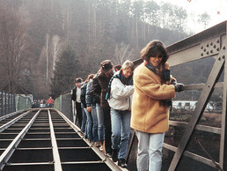
Der Eiserne Vorhang an Österreichs Grenzen öffnet sich III
Öffnung der tschechoslowakischen Grenze
Nach dem Vorbild Ungarns begann auch die Tschechoslowakei ab dem 5. Dezember 1989 mit dem Abbau des Eisernen Vorhangs an der Grenze zu Nieder- und Oberösterreich. Der damalige Außenminister Österreichs Alois Mock und sein tschechoslowakischer Amtskollege Jiří Dienstbier durchtrennten am 17. Dezember 1989 an der niederösterreichisch-tschechischen Grenze zum Zeichen der Grenzöffnung gemeinsam den Stacheldraht.
Nach der Grenzöffnung 1989 balancieren österreichische BürgerInnen über die während des Kalten Krieges unpassierbare Brücke bei Hardegg in die Tschechoslowakei. Heute stellt die Brücke eine Verbindung für Fußgänger und Radfahrer dar. © Horst Weitschacher_Repro H.Bednarik

Slide 33
Übung: Gespräch mit ZeitzeugInnen
Sprich mit Menschen, die den Eisernen Vorhang aus eigenen Erfahrungen kennen!
Kennst du oder kennen deine Eltern/Großeltern oder LehrerInnen Menschen, die in der Nähe des Eisernen Vorhangs in Österreich – an der Grenze zur Tschechoslowakei bzw. zu Ungarn – lebten?
Oder kennst du Menschen, die während der Zeit des Eisernen Vorhangs in der Tschechoslowakei oder in Ungarn lebten?
Wie haben diese Menschen den Eisernen Vorhang erfahren? Wie hat sich ihr Alltag damals von ihrem heutigen unterschieden? Wie haben sie sich damals gefühlt? Wie geht es ihnen heute?

Slide 34
Der Eiserne Vorhang öffnet sich – der Ostblock zerfällt

Slide 35
Der Zusammenbruch zeichnet sich ab I
Solidarność und Lech Wałęsa
In den 1980er-Jahren mehrten sich in den Staaten des Ostblocks Proteste gegen wirtschaftliche Missstände und Zwangsherrschaft der kommunistischen Partei.
In Polen entstand die Gewerkschaft Solidarność (poln. für „Solidarität“). Ihr Vorsitzender war Lech Wałęsa.
Aus einem Streik der Werftarbeiter in Danzig entstand eine politische Bewegung. 1981 wurde die Solidarność verboten, bestand aber im Untergrund weiter und setzte sich für soziale Rechte, Demokratie und Meinungsfreiheit ein.

Slide 36
Der Zusammenbruch zeichnet sich ab II
„Umgestaltung“ und „Offenheit“ in der UdSSR
Die Sowjetunion kämpfte mit großen wirtschaftlichen Problemen. (u.a. wegen hoher Ausgaben für das Wettrüsten). Die Mitgliedstaaten der Union der Sowjetrepubliken (UdSSR) verlangten mehr Eigenständigkeit und eine Öffnung zum Westen.
Michail Sergejewitsch Gorbatschow, seit 1985 Generalsekretär der kommunistischen Partei der Sowjetunion, versuchte durch Reformen eine Wende einzuleiten. Die zwei wichtigsten Reformideen waren Perestroika und Glasnost.
Glasnost (= russ. „Offenheit“) transparente politische Entscheidungen und mehr Meinungs- und Pressefreiheit
Perestroika (= russ. „Umgestaltung“) wirtschaftliche und politische Veränderung: Lockerung der kommunistischen Zentralwirtschaft, Öffnung zum Westen und zur westlichen Marktwirtschaft

Slide 37
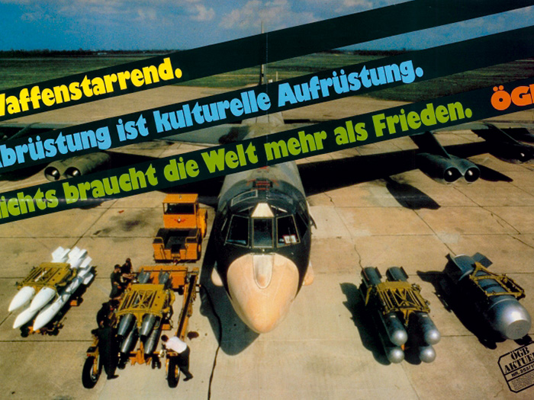
Der Zusammenbruch zeichnet sich ab III
Abrüstung statt Aufrüstung
1987 unterzeichneten Michail Gorbatschow und der damalige US-Präsident Ronald Reagan einen Vertrag zur Abrüstung bestimmter Atomwaffen. Dies war ein wichtiger Schritt zur Entschärfung des Kalten Kriegs.
1989 verkündete Gorbatschow Religionsfreiheit für alle SowjetbürgerInnen und gestand den Ostblock-Staaten mehr politische Eigenständigkeit zu.
Die Friedensbewegung in Österreich in den 1980er-Jahren war die Antwort auf das Wettrüsten im Kalten Krieg © ÖNB

Slide 38
Der Fall der Berliner Mauer I
Montagsdemonstrationen und …
Auch in der DDR wuchs der Widerstand gegen das Regime und der Ruf nach Reformen.
Ab September 1989 fanden in Leipzig und anderen ostdeutschen Städten sogenannte Montagsdemonstrationen statt, an denen zehntausende Menschen teilnahmen. Die Slogans lauteten: „Wir sind das Volk!“ und „Keine Gewalt!“.
In einer friedlichen Revolution wurde das SED-Regime gestürzt und eine parlamentarische Demokratie errichtet.

Slide 39
Der Fall der Berliner Mauer II
… eine Pressemeldung
Bei einer Pressekonferenz der DDR-Regierung am 9. November 1989 verkündete der SED-Politiker Günter Schabowski irrtümlich sofortige Reisefreiheit in die BRD.
Tausende DDR-BürgerInnen strömten zu den Grenzübergängen und überschritten die Grenze in den Westen.
In der Nacht auf den 10. November wurden alle Grenzposten innerhalb Berlins geöffnet.

Slide 40
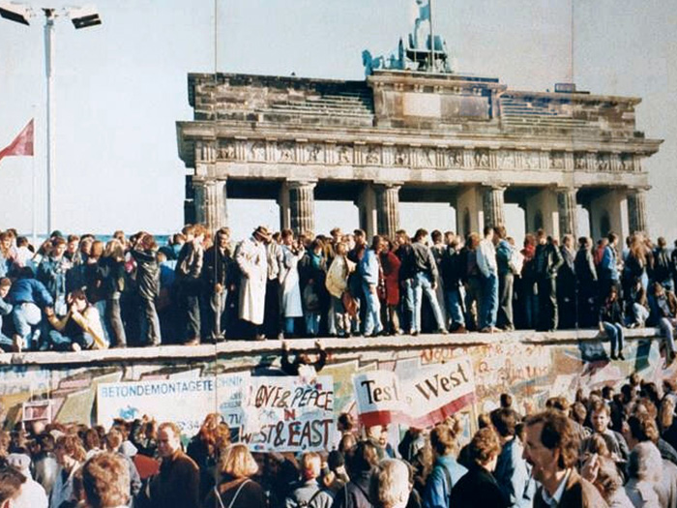
Der Fall der Berliner Mauer III
… eine Pressemeldung
Menschenmassen erklommen die Berliner Mauer und besetzten sie.
In den folgenden Tagen wurden alle weiteren Grenzübergänge der DDR zur freien Ausreise geöffnet und die Berliner Mauer abgerissen.
DAS Bild, das am 10. November 1989 durch die ganze Welt ging. Der Fall der Berliner Mauer wurde zum Symbol der Öffnung des Eisernen Vorhangs. © Lear 21 at en.wikipedia C-BY-SA-3.0

Slide 41
Ende des Ostblocks und der Sowjetunion I
In die Freiheit, Eigenständigkeit …
Im Oktober 1989 wurde die Republik Ungarn ausgerufen.
Im Zuge der so genannten Samtenen Revolution, die weitgehend friedlich verlief, wurde im Dezember 1989 die Tschechoslowakische Föderative Republik gegründet.
Im Dezember 1989 wurde die Republik Polen ausgerufen. Bereits im Juni waren die ersten teilweise freien Parlamentswahlen seit 1945 abgehalten worden.
Die Republik Bulgarien wurde 1990 mit den ersten freien Wahlen eingeleitet.
In Rumänien wurde nach einem gewaltsamen Aufstand gegen das kommunistische Regime im Winter 1989/90 eine parlamentarische Demokratie errichtet.

Slide 42
Ende des Ostblocks und der Sowjetunion II
… und endlich wieder vereint
Am 3. Oktober 1990 erfolgte die Wiedervereinigung der beiden deutschen Staaten.
Dieser Tag wird als Tag der Deutschen Einheit gefeiert.
Die ehemalige DDR wurde aufgelöst, das Gebiet in die BRD eingegliedert und Berlin zur gemeinsamen Hauptstadt Deutschlands erklärt.
Helmut Kohl war der erste gesamtdeutsche Bundeskanzler.

Slide 43
Ende des Ostblocks und der Sowjetunion III
Der Zerfall der Sowjetunion
Die Teilrepubliken der Sowjetunion forderten wie die Ostblockstaaten ihre Eigenständigkeit ein.
Nach teilweise gewaltvollen Protesten und dem Augustputsch 1991 gegen die sowjetische Regierung zerfiel die UdSSR in Einzelstaaten – die Landkarte Europas wurde neu gezeichnet.
Mit der Sowjetunion lösten sich 1991 auch der Rat für gegenseitige Wirtschaftshilfe (Wirtschaftsbündnis der Ostblockstaaten) und der Warschauer Pakt (Militärbündnis der Ostblockstaaten) auf.

Slide 44
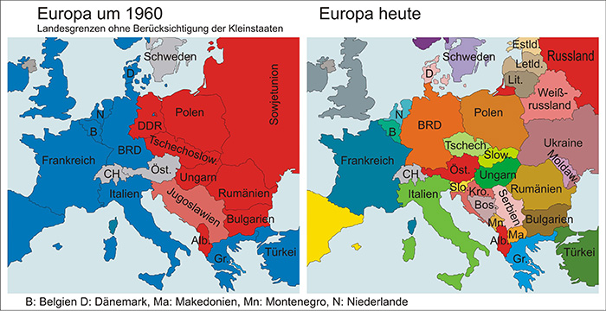
Ein neues Europa …
Die Landkarte Europas wurde nach 1989 und 1991 neu gezeichnet. © Parlamentsdirektion / Kinderbüro der Universität Wien / Franz Stürmer

